Slide 1


LO SAPEVATE CHE...
I sintomi associati al mieloma sono
aspecifici
(p.es.: mal di schiena o affaticamento), rendendo più difficoltosa l’individuazione della patologia nell'ambito dell'assistenza sanitaria di base
Migliorare
la diagnosi
per migliorare
la vita

Slide 2


LO SAPEVATE CHE...
È probabile che i pazienti affetti da mieloma si presentino
almeno volte
ai servizi di assistenza sanitaria di base prima di essere indirizzati verso l’area più adeguata
3
Migliorare
la diagnosi

Slide 3


LO SAPEVATE CHE...
Il tempo medio per arrivare a una diagnosi di mieloma è di
108,6 giorni,
ma per il 25% dei pazienti l’attesa supera gli
8 mesi

Slide 4

LO SAPEVATE CHE...
In media, i pazienti affetti
da mieloma sperimentano sintomi per circa
1 mese
prima di chiedere assistenza e il 25% dei pazienti attende oltre
3 mesi

Slide 5
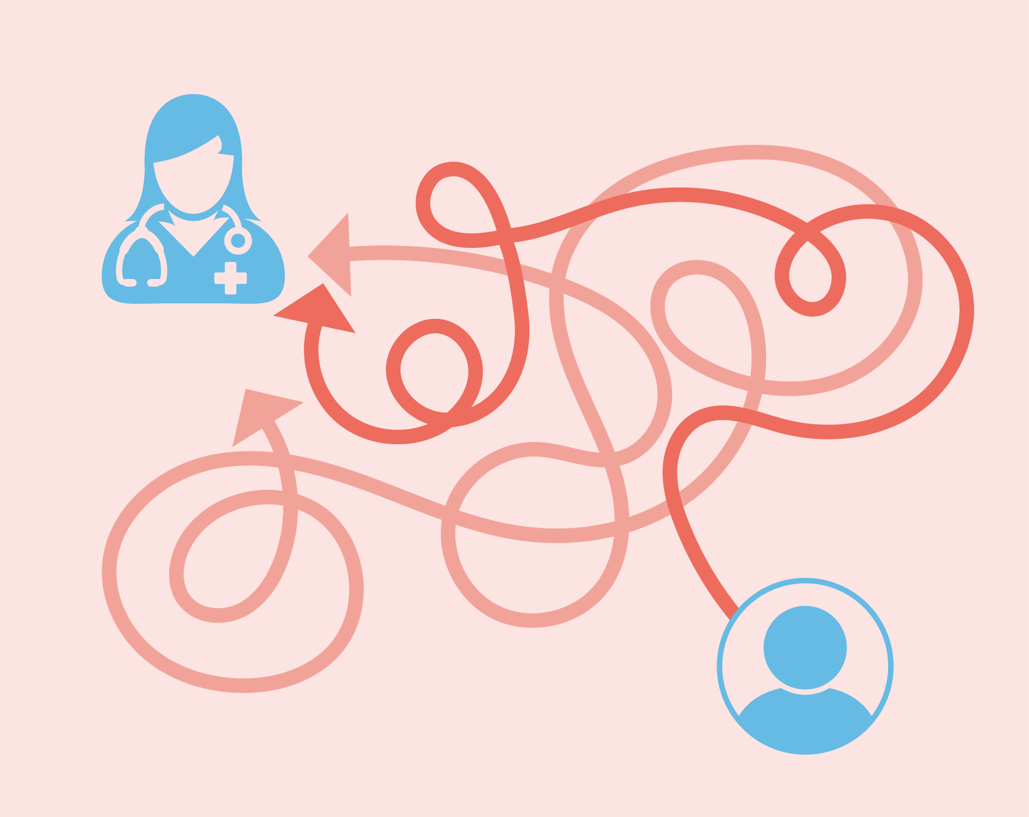
LO SAPEVATE CHE...
I percorsi diagnostici dei pazienti affetti da mieloma sono tortuosi e prolungati nel tempo

Slide 6

LO SAPEVATE CHE...
Uno studio britannico ha rilevato che il
34%
dei casi di mieloma viene diagnosticato in contesti di urgenza

Slide 7

LO SAPEVATE CHE...
Una diagnosi ritardata può comportare
conseguenze negative sulla qualità e la speranza di vita senza malattia dei pazienti di mieloma

